Slide 1
Byteos设计分享
指导老师：李连民、张虎
主讲人：杨金博

Slide 2
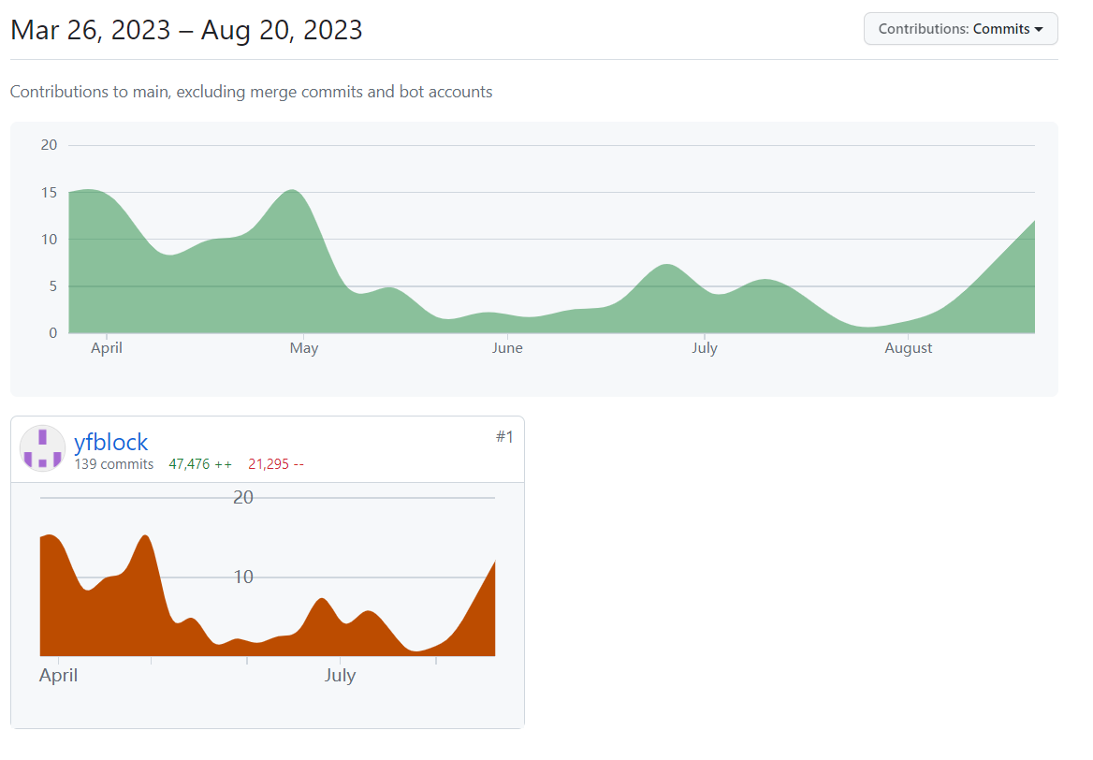
工作量
内核代码量：
26000行左右
去除移植的驱动的代码量：
24000行左右
commit数量：
139

Slide 3
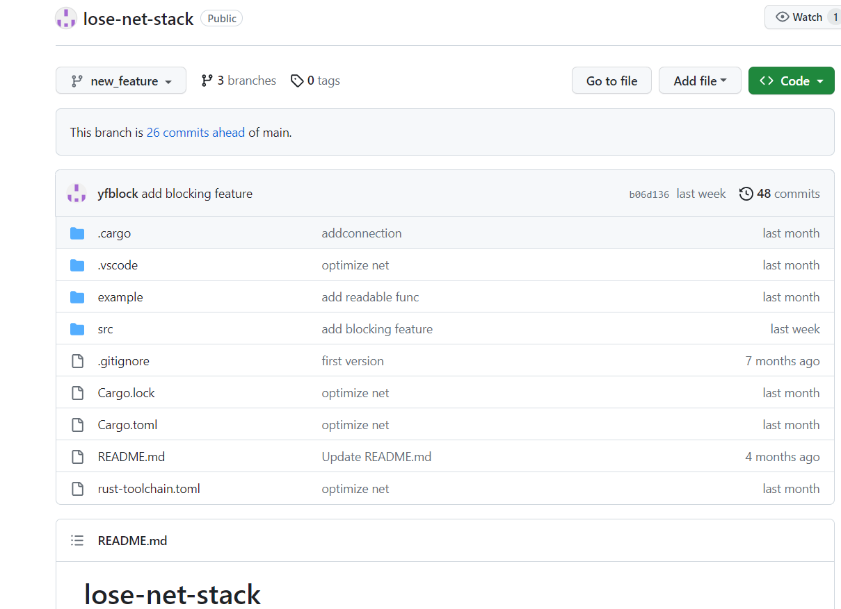
精简网络协议栈：lose-net-stack
精简：代码量仅两千行左右
使用Rust编写
支持功能：
Arp
Ipv4
udp
tcp
项目主页：
https://github.com/yfblock/lose-net-stack

Slide 4
OS 介绍
ByteOS使用 Rust 进行开发，在比赛期间支持了初赛和决赛的所有测例，目前能够运行在qemu和华山派开发板上，支持一个使用Rust编写的网络协议栈，可以与局域网进行通信。能够运行redis、http-server、gcc等程序。
目前缺失华山派的网卡驱动，如果完成相关的驱动，就可以作为网页服务器或者redis服务器，把主办方发放的华山派利用起来。

Slide 5
性能优化-优化措施
文件树
写时复制
延迟分配
进程模板

Slide 6
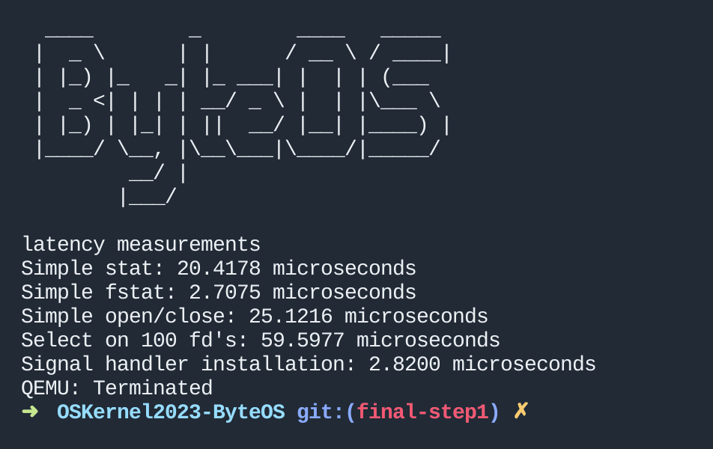
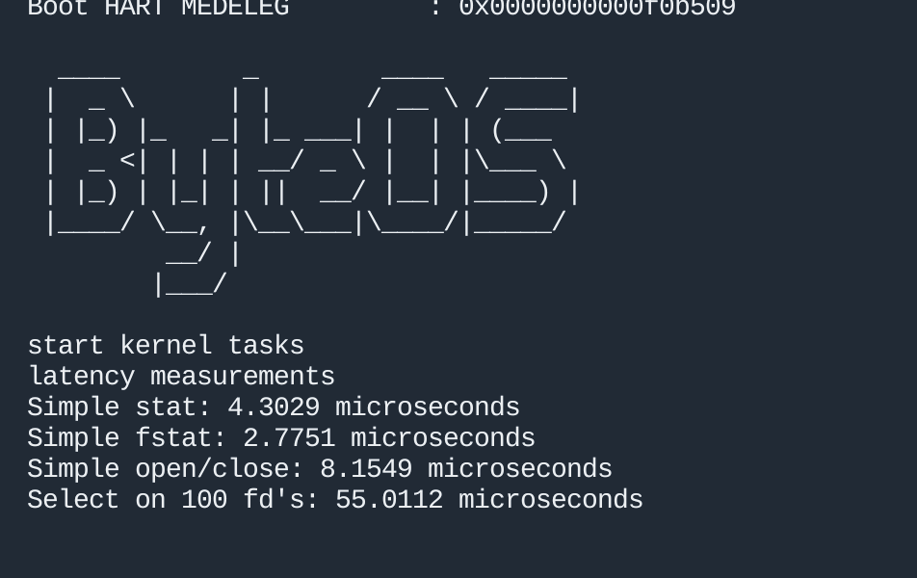
文件树
在程序运行时，程序往往会对存储设备进行大量的操作和检索，而从存储设备读取信息会比较慢，因此我们使用了一个文件树来进行文件的检索，在内核中开辟一块内存存储文件树，在每一次访问时先从文件树上检索，如果不存在再从内核存储设备上检索，并将信息存储至文件树，从而加快文件的检索和读取速度。

Slide 7
写时复制
在比赛的 QEMU 和 华山派的平台上的内存比较小，在内核中同时存在多个进程时可能会略有不足，因此我们需要某些措施来减少 ByteOS 的内存消耗，而多个进程中存在大量的相同内容，我们采用写时复制后，内存消耗大大减少，同时内存的申请和释放操作也大大减少了。

Slide 8
延迟分配
我们发现在操作系统的程序中，程序往往会申请比较大的内存，但是却只使用一部分，比如在 GO 的程序中，有自己管理内存的需求，往往会申请比较大量的内存，这些内存的申请和释放会占用大量的时间。
我们在进程中使用一个MapArea结构进行内存区间的存储，在申请内存时仅仅加上一个内存区间，而不是直接将物理内存进行分配。

Slide 9
进程模板
我们发现在操作系统中存在一类文件，他们比较频繁被调用，因此会产生比较多的内存申请和释放。因此我们基于前面写时复制的原理，在操作系统运行中，会将一些比较常用的可执行文件进行处理，将程序运行所需要的信息和页表准备完毕，在运行时直接分配，这样大大提高了我们系统的性能。

Slide 10
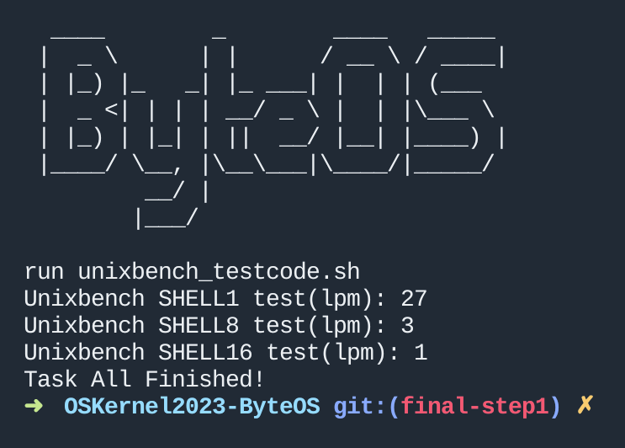

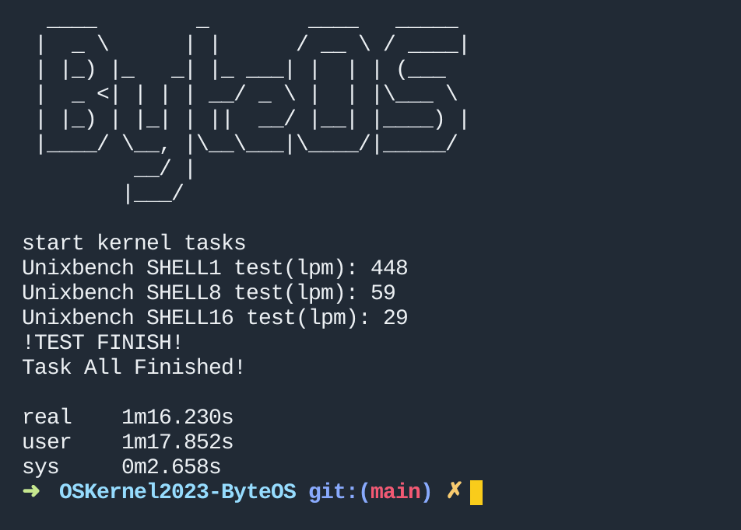
性能优化
一阶段过程中
决赛一阶段时
决赛二阶段时
缓存文件
延迟分配+进程模板

Slide 11
华山派开发板SD卡驱动
我们在一阶段 QEMU 的内容完成后，开始将OS移植到 CV1811h 平台上，由于 CV1811h 并没有使用 Rust 编写的SD卡驱动，因此我们需要去阅读文档并且研究已有的 C 语言驱动，在这个过程中我们花了大量的时间研究 U-BOOT 中的 cv1811h 的 sdmmc 驱动并进行相关的学习，编写了独立的驱动。

Slide 12
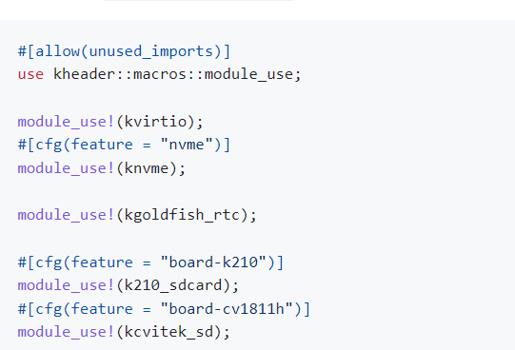
组合设计
我们在内核中使用 Linkme 的库实现了对于驱动的简单组合，在一些情况下，我们需要构建针对某个硬件的 OS，而且只需要部分驱动，这个时候我们就可以通过在ByteOS中的 link 设计，实现对于驱动的组合。在程序进行打包的时候只打包我们需要的驱动。

Slide 13
Rust 协程
我们在 ByteOS 中使用了 Rust 的无栈协程，无栈协程相对于线程而言非常轻量级。它们不需要像线程那样分配固定大小的堆栈空间，因此创建和销毁协程的开销较小。这使得可以创建大量的协程而不会消耗过多的系统资源。
Rust 对于无栈协程的支持也比较好，大大简少了我们开发 OS 的工作量。

Slide 14
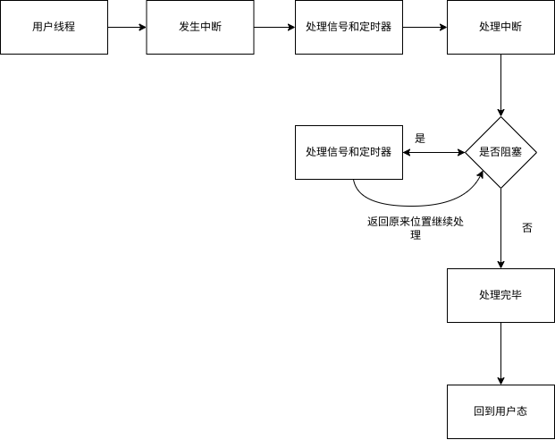
Rust 协程
使用 Rust 协程我们可以很方便的在内核中处理中断和信号。不必花费大量的时间设计，仅仅只需要一个 future::or!。

Slide 15
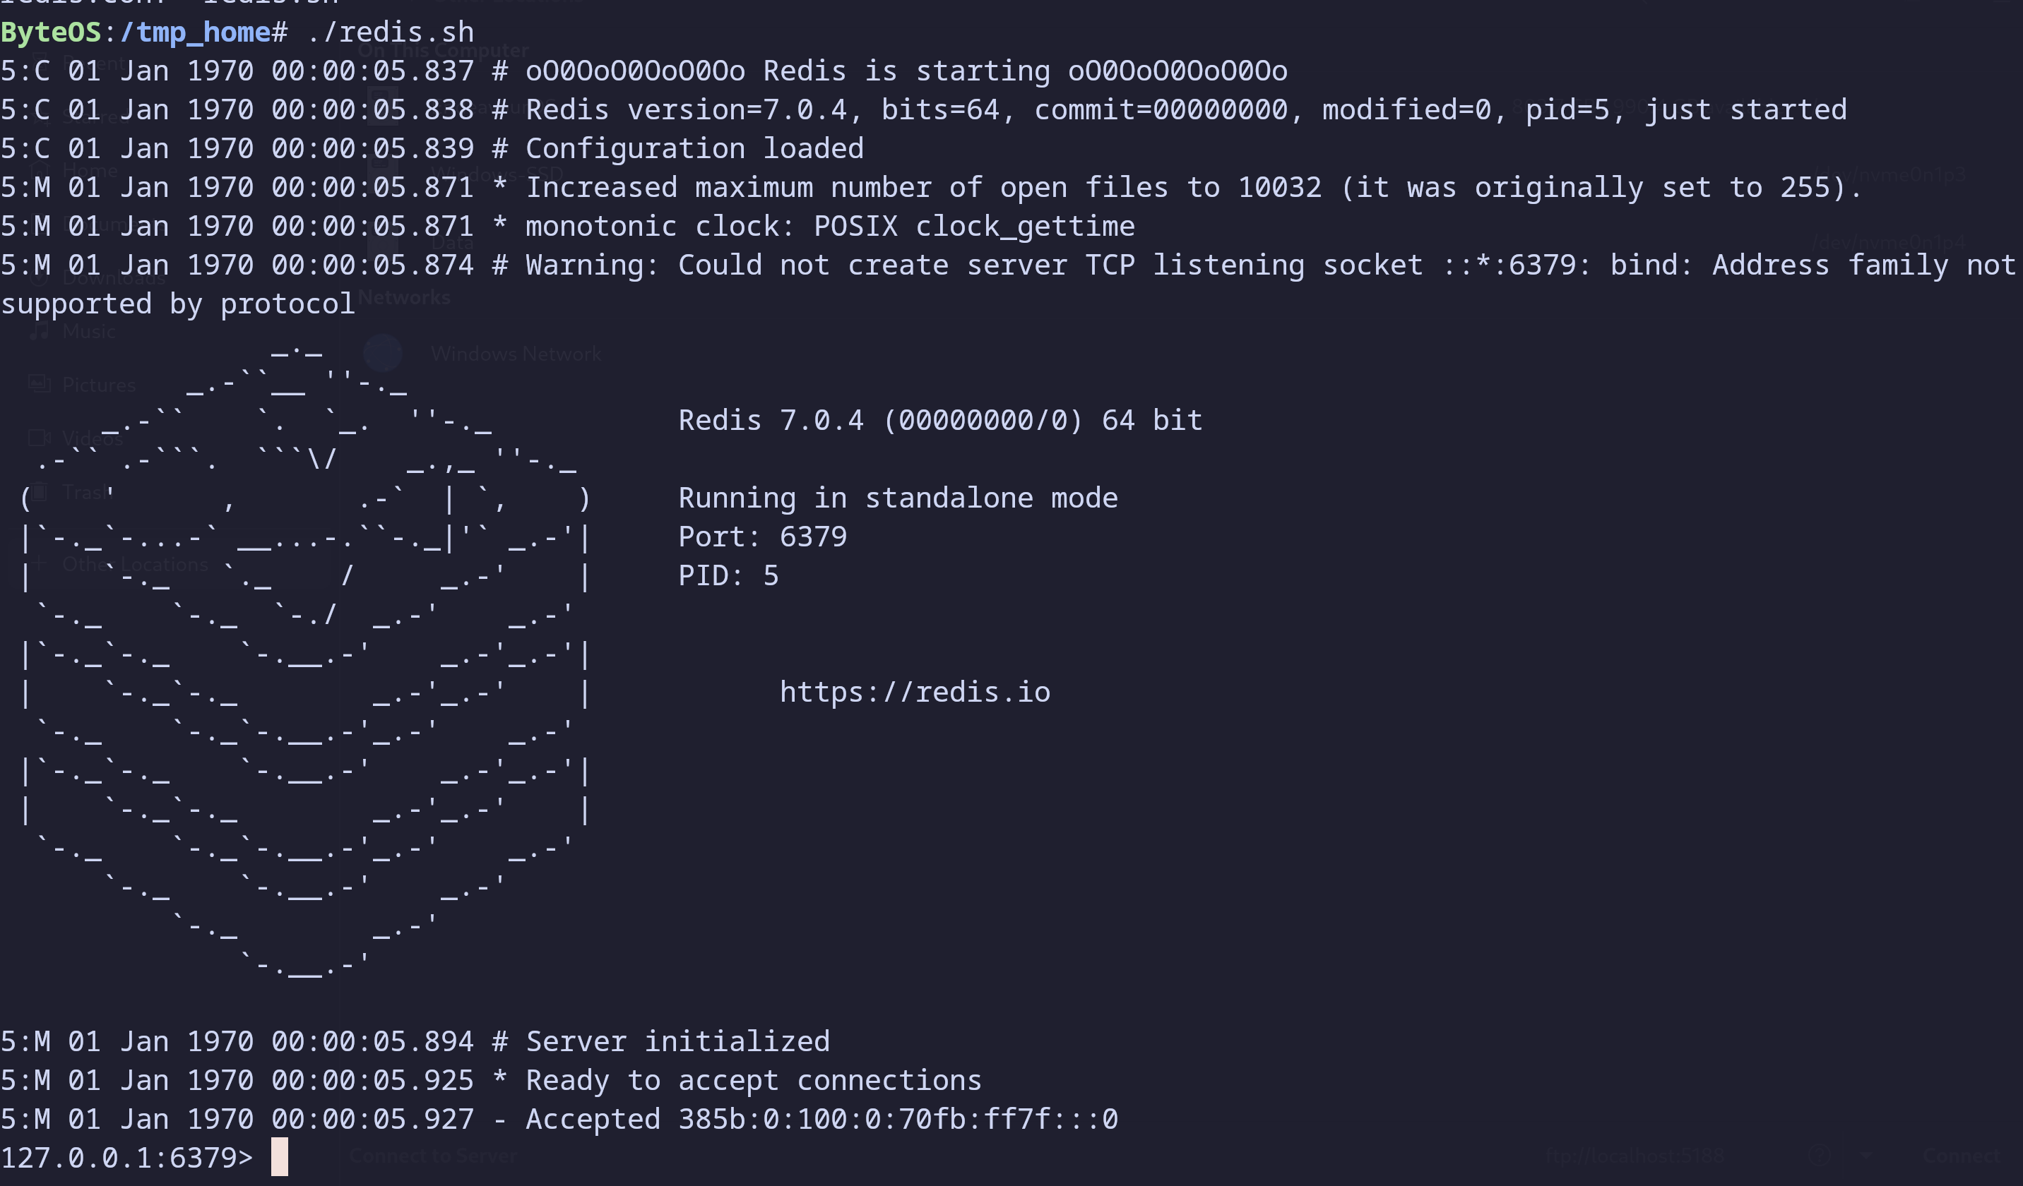
其他支持
GCC
Redis
http_server
simple_ssh

Slide 16
未来展望
支持 GO 语言程序 Cloudreve（一个网盘程序）
完善对华山派的支持（包含GPIO 和 网卡）
支持简单的图形化界面
尝试移植更多常用的 Linux 应用程序
移植至 OrangePi Zero2（Arm架构）

Slide 17
比赛后想说的
操作系统比赛的内核赛道具有较高的门槛，如果从零开始构建的话那么需要大约3－5k行代码才能执行初赛的测例，因此具有较高的门槛，完成初赛的测例又需要大量的代码。
从初赛到决赛，难度又会大大增加，会阻拦非常多的人。在比赛的过程中有许多队伍在这个过程中逐渐落后。
操作系统比赛的难度具有高门槛，高难度的特点，如果要做内核赛道需要静下心慢慢做。

Slide 18
比赛后想说的
比赛的过程中多数队伍缺乏一种很好的沟通渠道，虽然代码全程都是开源的，但是感觉大家缺乏一种很好的共享和交流的渠道。今年内核赛道新增了两个开发板，我们队伍是做华山派的，因为Rust并没有现有的sd卡驱动，所以我们需要自己做，也是在比赛的最后几天赶出来的。华山派的网卡驱动当时我也是想做的，但是实在是没有精力。
对于新加入的开发板，如果只靠一个队伍是很难将板卡的Rust驱动编写完毕的，所以希望后面继续参加的同学能够建立一个更加开发和共享的沟通方式，主办方是否也能够考虑这方面因素。

Slide 19
thanks！
我个人由于时间问题暂时无法继续开发
但是整个项目都是开源的
希望感兴趣的同学参与项目的开发
开发仓库：https://github.com/yfblock/OSKernel2023-ByteOS

